Slide 1
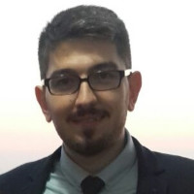
YTÜ
FEN EDEBİYAT FAKÜLTESİ
KİMYA BÖLÜMÜ
SEMİNER DERSİ SUNUMU
KAAN GÜNEŞ
21517005
Konu
SONO-FOTODİNAMİK TERAPİ UYGULAMALARINA YÖNELİK FOTO-SONO SENSETİZERLER
Danışman
Prof. Dr. ALİ ERDOĞMUŞ
Tarih:17 Mayıs Saat:12:00 Yer: Fen-Edebiyat Fakültesi B2-D10

